Slide 1
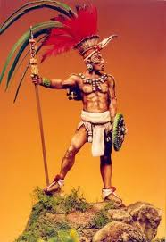
La civilización Maya se extendió por
Mesoamérica (México, Guatemala, Honduras, etc.)
entre los siglos III y XV.
Hablaban muchas lenguas y dialectos.

Slide 2
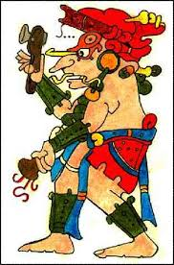
CLASES SOCIALES
La sociedad maya
estaba dividida en distintas clases sociales.
La sociedad maya, no alcanzó el nivel de Estado como forma de organización política pero contaba con una poderosa clase de dirigentes.

Slide 3
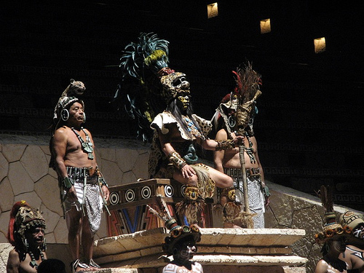
Primer estrato social
La que tenía mayor poder era la clase dirigente, encabezado por Halach winic (el jefe del estado), cargo que era hereditario.

Slide 4
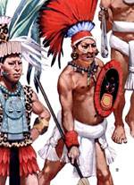
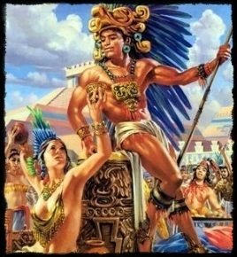
HALACH WINIC
El Halach Winic cumplía funciones civiles, militares y religiosas.
Todos le pagaban tributo con productos agrícolas: maíz, cacao y frijol.
Por su sabiduría y consejos hacia el pueblo, era la clase social más poderosa y respetada.

Slide 5
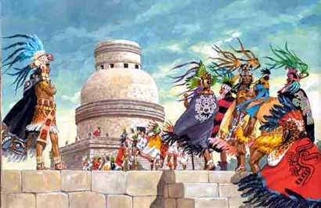
Segundo estrato social
En el segundo estrato social maya estaban ubicados los funcionarios de menor rango; los Nacones o jefes militares, los Ah Holpopoob o consejeros políticos, los Batabes o los jefes de rancheríos que estaban encargados de repartir el trabajo.

Slide 6
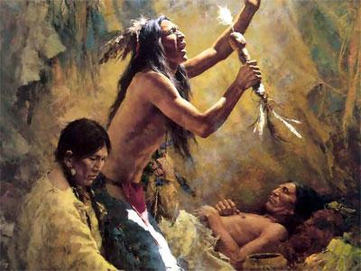
Tercer estrato social
En un tercer estrato estaban los militares, sacerdotes, adivinos, curanderos y comerciantes.

Slide 7
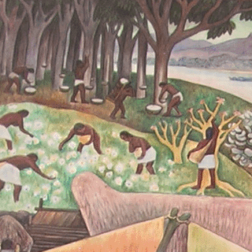
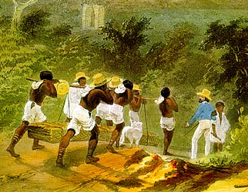
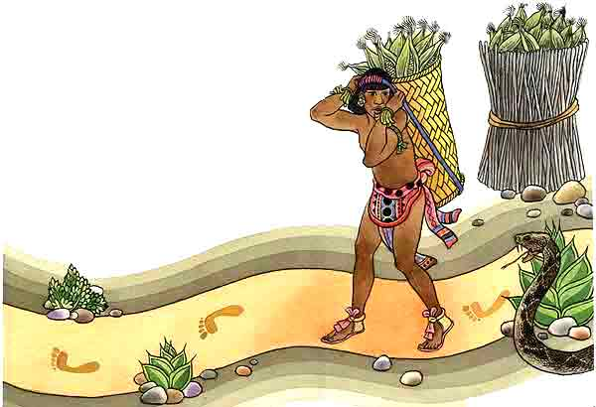
Ultimo estrato social
En el último nivel se ubicaban los campesinos y los esclavos.

